Slide 1

TRƯỜNG TIỂU HỌC HÒA NGHĨA
MÔN: TIẾNG VIỆT
BÀI 34: am ăm âm
Giáo viên: NGUYỄN THỊ THỊNH
Lớp : 1E
Năm học 2025 - 2026

Slide 2


BÀI 34: am ăm âm

Slide 3



Slide 4


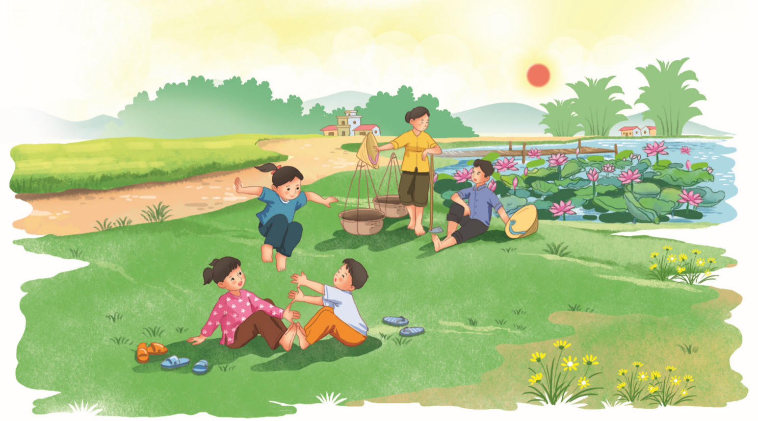

Mùa hè, ve râm ran, sen nở thắm. Lũ trẻ nô đùa trên thảm cỏ ven hồ.

Slide 5


Slide 6


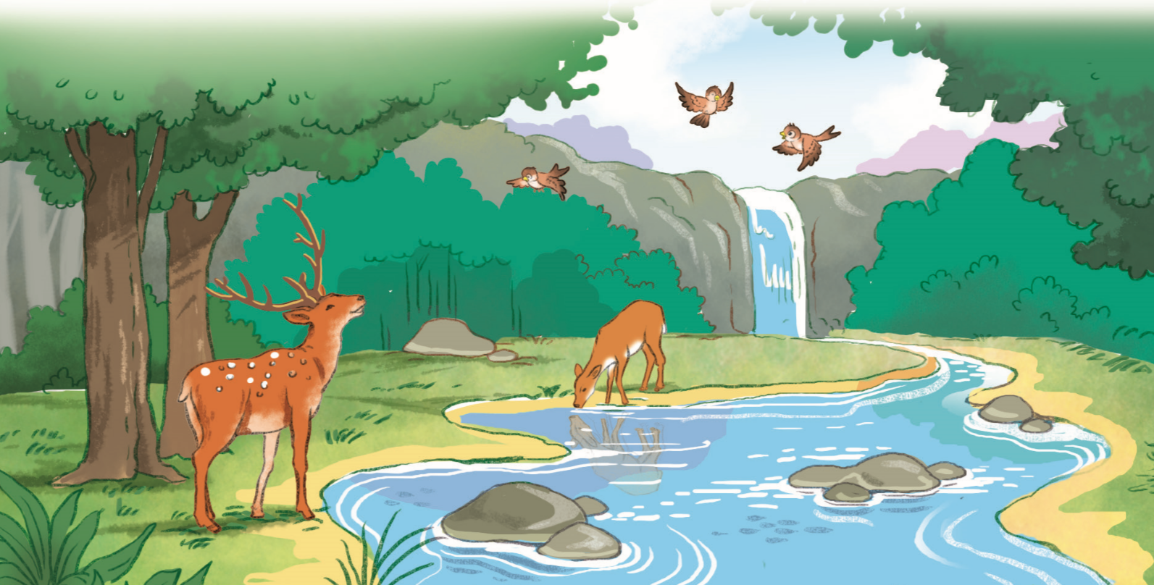
Môi trường sống của loài vật

Slide 7


CỦNG CỐ
BÀI HỌC

